Slide 1
캡스톤 디자인 3조 팀쿡
스마트 마을 관제 시스템
알아두면 쓸데있는 신나는 방송

Slide 2
Capstone Design
프로젝트 배경 및 목적
프로젝트 배경
“ 반복되는 방송이 많고 재난 시에는 방송할 시간 조차 없어 … ”
경기도 양주시 백석읍 복지리 | 이장 이**
마을 방송의 재난 안전 취약성
수동적인 시스템으로 인한 불편
"뭐? 안 들려"…재난상황 전파 못하는 취약지 마을방송
www.yna.co.kr/view/AKR20170428150500064 | 연합뉴스
마을방송 고도화 … 비방송사 유망시장 주목
https://www.koit.co.kr/news/articleView.html?idxno=72523 | 한국정보통신신문사
고도화된 방송시스템 수요 증가
높은 고용 유발 효과 예상
미래부, 마을방송 시스템 교체 규제 완화
https://zdnet.co.kr/view/?no=20131106161308 | 박수형 기자
프로젝트 목적
마을 주민의 편리하고 안전한 생활을 보장하기 위한 관제 시스템 구축

Slide 3
Capstone Design
프로젝트 목표
프로젝트 목표
1. 시,공간적 제약에서 탈피
2. 마을의 규모에 영향을 받지 않는 시스템 구축
3. 독거노인의 안전사고에 대해 즉각 대응
4. 마을 관리자의 효과적인 마을 관리

Slide 4






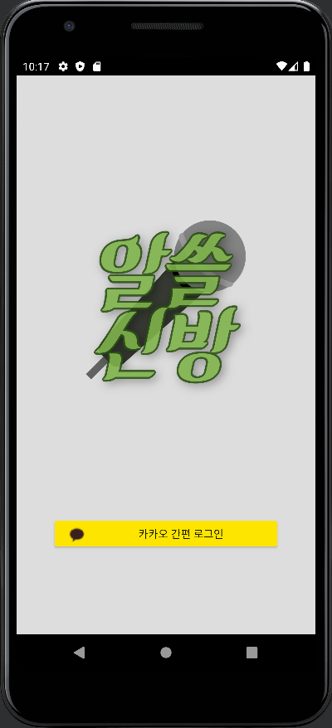
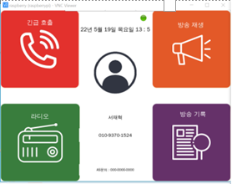

Capstone Design
시스템 구성도
시스템 구성도
관제 웹
DB
서버
단말기
앱

Slide 5
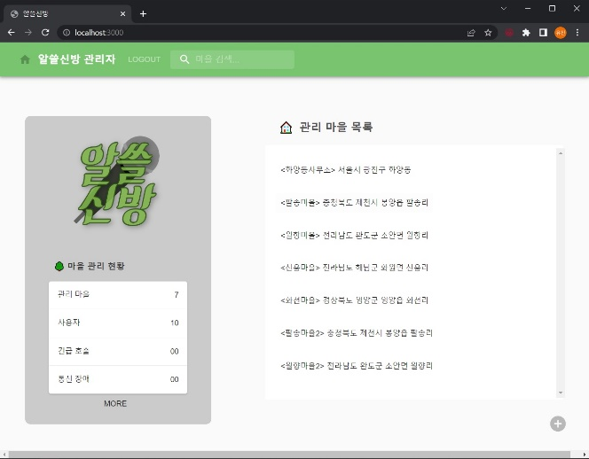
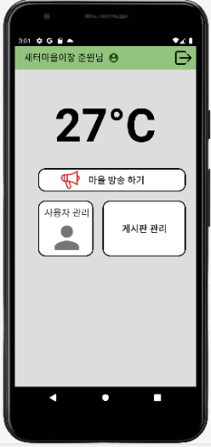
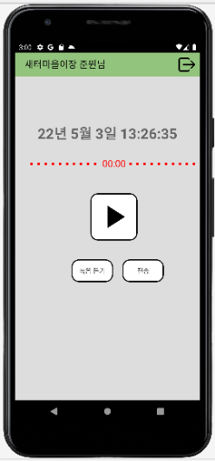
Capstone Design
기능 설명
관리자
마을 등록 및 해제
마을 이장 등록 및 해제
마을 정보 및 각 마을 별 사용자 정보 확인
각 마을 별 통신상태 확인
댁내 단말기 사용자 상태 정보 확인
마을 이장
방송 녹음 및 전송
방송 게시판 확인
마을 구독자 정보 확인
댁내 단말기 사용자 등록
댁내 단말기 사용자 상태 정보 확인
긴급 호출 수신

Slide 6
Capstone Design
기능 설명
마을 주민
마을 정보 확인
방송 게시판 확인
본인 정보 확인
회원 탈퇴
피보호자 등록 -> 보호자 전환
보호자
마을 정보 확인
방송 게시판 확인
본인 정보 확인
회원 탈퇴
피보호자 상태 정보 확인
긴급 호출 수신

Slide 7
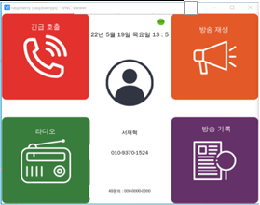
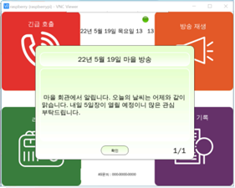
Capstone Design
기능 설명
단말기 사용자
방송 수신 및 확인
방송 재생
긴급 호출 송신
라디오 수신
상태 데이터 전송

Slide 8
Capstone Design
활용 가능성
활용 가능성
어디서든 방송 송출
언제든 방송 확인
독거노인 케어
기존 마을 방송실에 국한되었던 방송 장소를 어플과 단말기만 있다면 어디서든지 방송을 송/수신할 수 있다
재난 발생시와 같이 마을 이장이 방송실로 방송을 하러 갈 수 없는 상황에서도 언제든지 방송이 가능하다
기존 유선 스피커가 설치되어 있는 곳과 멀거나 방송 시기를 놓쳤을 때 지나간 방송 내용을 확인할 수 있다
시간과 공간의 제약 없이 최근 방송 내용을 확인 및 청취할 수 있다
보호자가 없거나 외출 중인 상황에서 독거노인이 빠르게 도움을 요청할 수단이 없다
보호자의 불가피한 외출 상황에서 불안감을 해소시켜줄 수 있다

Slide 9
Capstone Design
Demo scenario
시나리오
1. 관리자, 마을 주민 가입, 마을 이장 등록, 사용자 등록
2. 방송 등록, 방송 알림, 방송 확인
3. 보호자 등록, 단말기 사용자 확인, 상호작용
예상 결과
1.
1-1. 관리자를 통해 마을이 등록되고 앱 사용자들은 해당 마을에 가입된다.
1-2. 관리자를 통해 마을 주민 중 한 명이 마을 이장으로 등록된다.
1-3. 마을 이장의 앱을 통해 단말기 사용자가 등록된다.
2.
2-1. 마을 이장이 방송을 녹음하여 확인 후 등록하면 방송이 등록된다.
2-2. 방송이 등록되면 앱과 단말기에 알림이 울린다.
2-3. 관리자는 단말기에 방송이 전송됐는지 알 수 있다.
2-4. 단말기 사용자가 방송을 확인하면 관리자는 단말기에서 방송을 확인했는지 알 수 있다.
엄지 지지대
전원

Slide 10
Capstone Design
Demo scenario
예상 결과
3.
3-1. 앱 사용자가 보호자 등록을 통해 보호자의 권환을 획득한다.
3-2. 보호자는 단말기 사용자의 상태 데이터를 확인할 수 있다.
3-3. 단말기 사용자가 긴급 호출 버튼을 누르면 보호자와 마을 이장에게 긴급 호출 알림이 간다.
엄지 지지대
전원

Slide 11
Capstone Design
시연
영상 재생

Slide 12
Capstone Design
Q & A
Q & A

